Slide 1
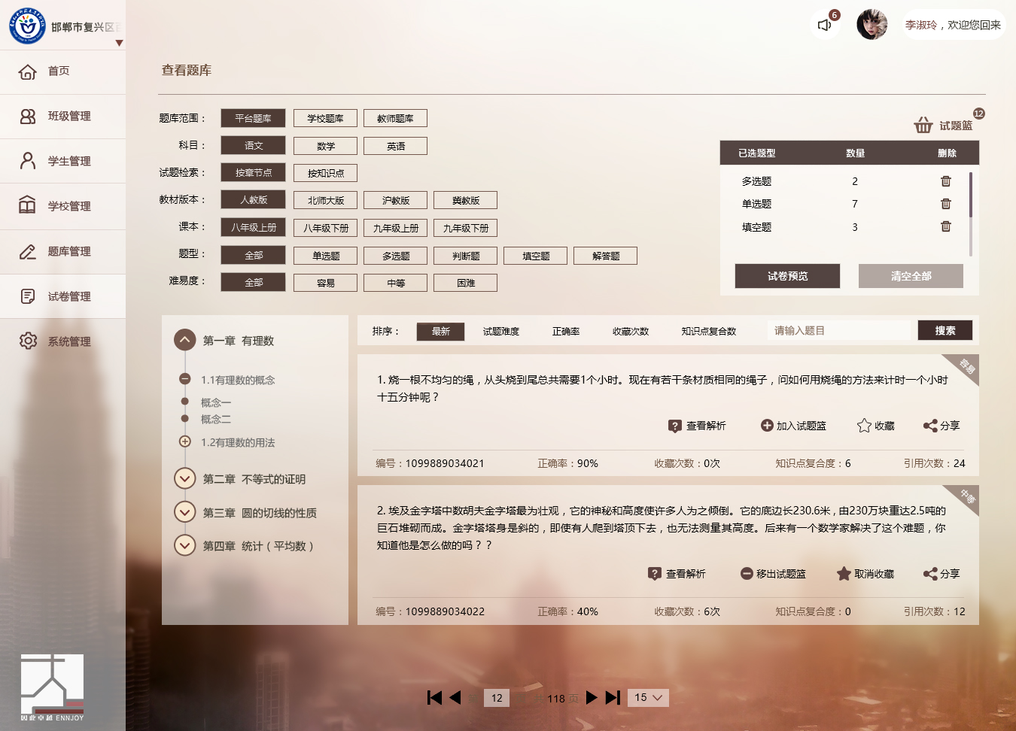
2
1.WEB端上的赭石色颜色加深，更偏向黑色。
2.学校名字不用显示完全，切换符号改为下拉箭头。
3.喇叭符号增加圆形白色底图，文字增加胶囊底图。
4.输入栏增加一个输入框。
5.文字颜色统一为深色，同‘118’的颜色。
3
1
1
1
1
1
1
4
1
5

